Slide 1

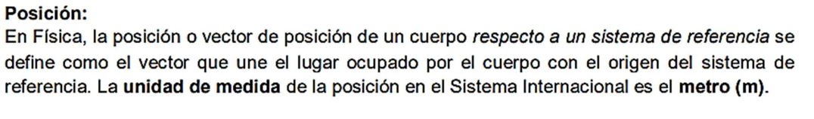
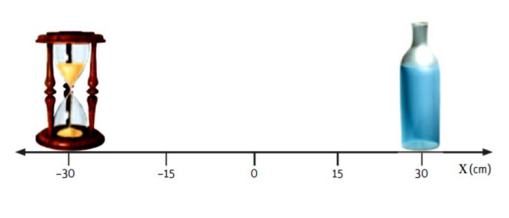
Respecto del punto de referencia (x = 0), la posición del reloj de arena es x = −30 cm y la posición de la botella es x = 30 cm.

Slide 2
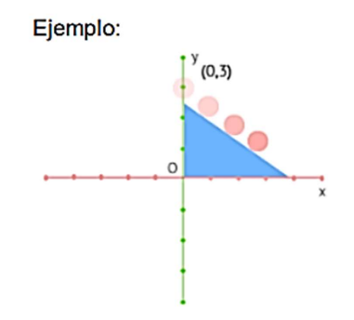
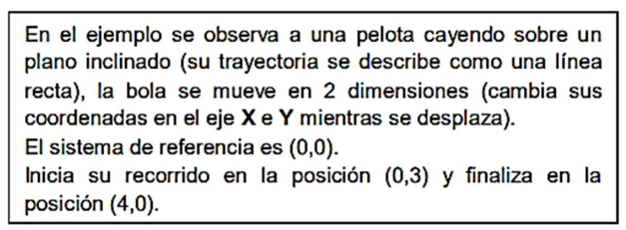

Slide 3
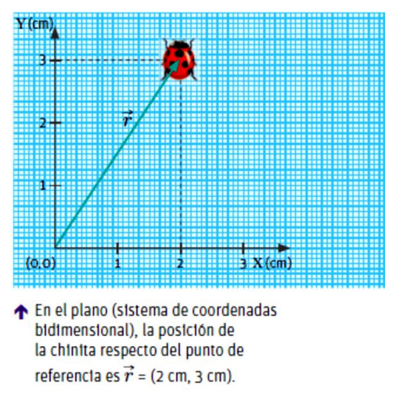

Slide 4
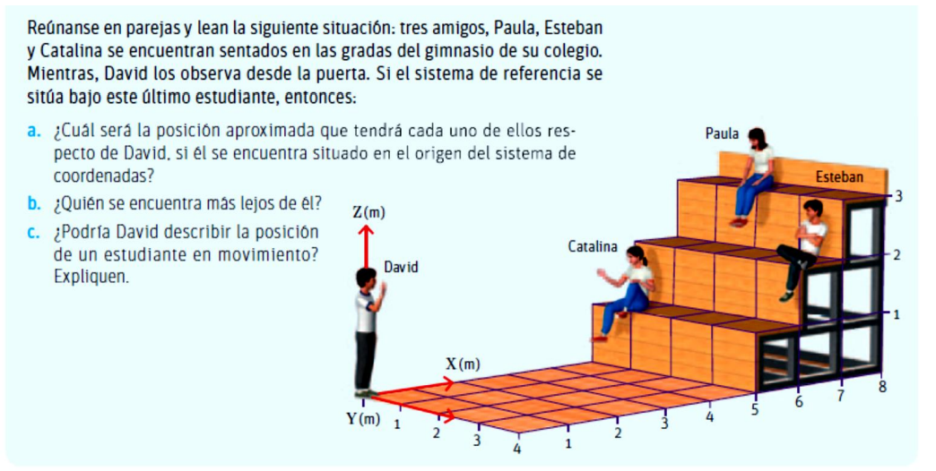
Actividad

Slide 5
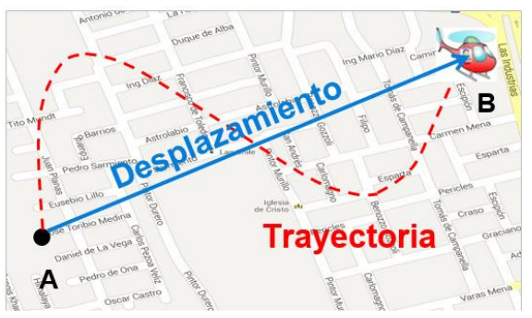
El desplazamiento y la distancia
Imagina que un helicóptero vuela desde A hasta B, por donde indica la línea roja de la figura. A dicha línea, o mas específicamente al conjunto de los puntos por donde pasó el helicóptero, se le denomina trayectoria La longitud de la trayectoria seguida por el helicóptero corresponde a la distancia (d ).

Slide 6
Por otro lado, el desplazamiento (∆𝒙⃗ ) es la variación (neta) entre la posición final y la inicial. En la imagen, el desplazamiento se representa por la flecha azul que, además, indica que el movimiento se inició en A y terminó en B.

Slide 7
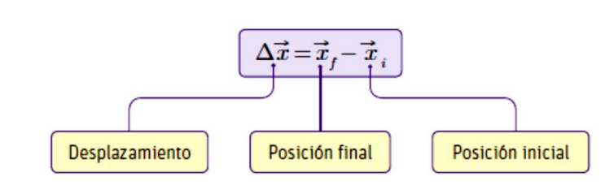
El desplazamiento es una magnitud vectorial, pues tiene módulo, dirección y sentido, a diferencia de la distancia (representada por la letra d), que solo tiene módulo. Por esta razón, la distancia corresponde a una magnitud escalar.

Slide 8
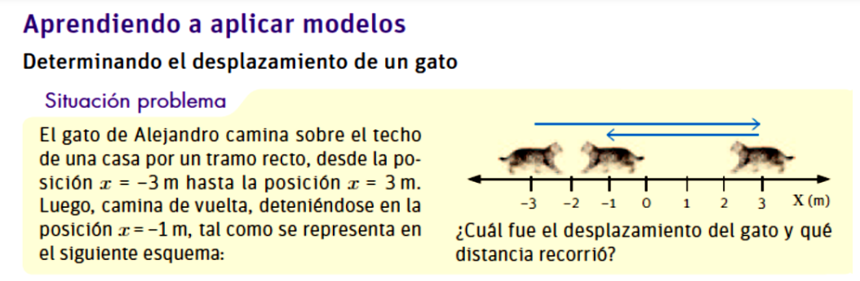

Slide 9
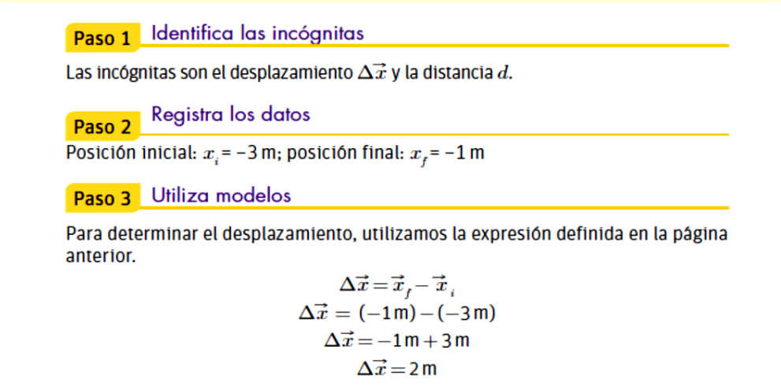

Slide 10
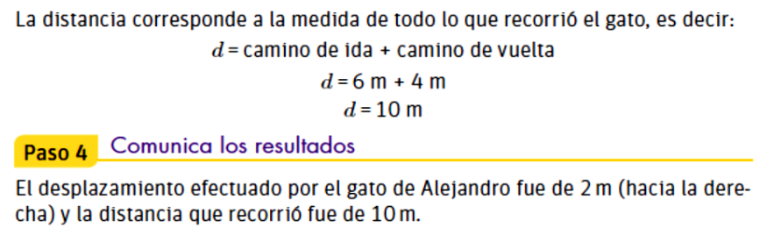

Slide 11
